Slide 1
大数据应用人才培养系列教材
数据清洗
刘 鹏 张 燕 总主编
李法平 主编 陈潇潇 副主编

Slide 2
大数据应用人才培养系列教材
第二章 数据格式与编码
2.1 文件文本格式
2.2 数据编码
2.3 数据转换
习题

Slide 3
2.1 文件文本格式
第二章 数据格式与编码
1．常见文本格式
文本是计算机保存数据的主要方式，存放于计算机系统的文件系统中。文本有多种不同的格式，常见的文本格式有txt、doc、zip、jpg和HTML等。
1
Windows操作系统下常见的文本格式：txt、doc、xls格式等
2
类（UNIX）操作系统下常见文本格式：dmg、tar格式等
2
网络文本格式：HTML、xml、php、jsp、css格式等

Slide 4
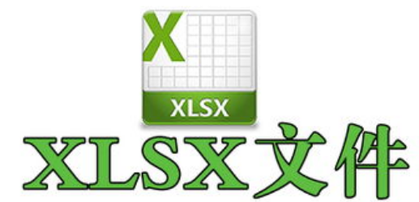
2.1 文件文本格式
第二章 数据格式与编码
2．xls及xlsx文件格式
xlsx是Microsoft Office Excel 2007或者更新版本保存的文件格式，是用新的基于XML的压缩文件格式取代了其之前专有的文件格式。此文件格式在传统的文件扩展名后面添加了字母x（“.docx”取代“.doc”，“.xlsx”取代“.xls”），使文件占用系统的空间更小。xls格式的文件能用所有版本的Microsoft Excel打开。
存储
存储成本下降

Slide 5
2.1 文件文本格式
第二章 数据格式与编码
3．JSON文本格式
JSON全称是JavaScript Object Notation，即JavaScript对象标记，是一种轻量级的数据传输格式，常用于网络信息的传输。JSON基于 ECMAScript 规范，采用独立于编程语言的文本格式来存储和表示数据。
JSON具有简洁和清晰的层次结构，是一种当下较为理想的数据传输语言。因为JSON易于阅读和编写，也易于机器解析和生成，因此能有效地提升网络传输效率，在现有的客户端和服务器数据交换传输中，JSON的应用非常广泛。如下所示，为JSON的举例：
存储
存储成本下降

Slide 6
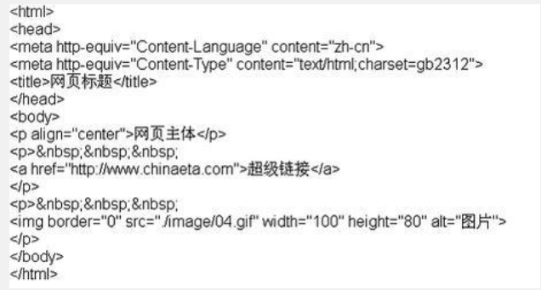
2.1 文件文本格式
第二章 数据格式与编码
4．HTML和XML文本格式
01
HTML
HTML全称是HyperText Markup Language，即超文本标记语言，这里的“超文本”指的是页面内可以包含图片、链接，甚至音乐、程序等非文字元素，HTML是标准通用标记语言下的一个应用。如下所示，为一个典型的HTML文件内容：
存储
存储成本下降

Slide 7
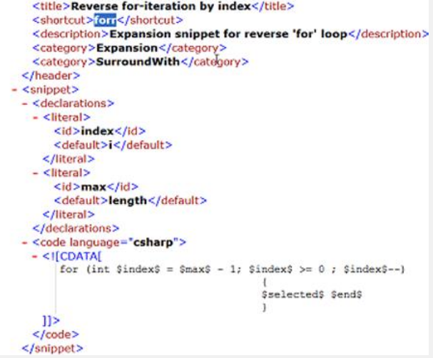
2.1 文件文本格式
第二章 数据格式与编码
4．HTML和XML文本格式
02
XML
与JSON功能相同的另一种格式是XML，其全称是Extensible Markup Language，即可扩展标记语言，也是标准通用标记语言下的一个应用。XML 是各种应用程序之间进行数据传输最常用的工具。如下图所示，为一个典型的xml文件内容。
存储
存储成本下降

Slide 8
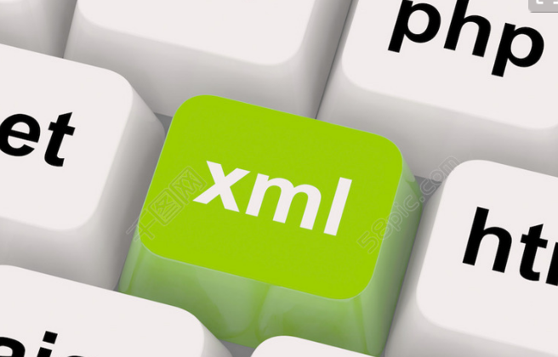
2.1 文件文本格式
第二章 数据格式与编码
下面介绍XML和JSON的比较：
01
JSON 和XML都是纯文本
02
JSON和XML都具有“自我描述性”
03
存储
存储成本下降
XML和JSON都可以通过JavaScript进行解析
04
XML有结束标签而JSON没有
05
JSON传输一般比XML更短、速度更快

Slide 9
大数据应用人才培养系列教材
第二章 数据格式与编码
2.1 文件文本格式
2.2 数据编码
2.3 数据转换
习题

Slide 10
2.2 数据编码
第二章 数据格式与编码
01
数据类型
数据类型是一种数据结构，包括定义一个值的集合以及定义在这个值集上的一组操作。通常根据数据的特点将数据划分为不同的类型。
按照计算机的存储特性，编程语言和数据库应用都会把数据划分为特定的几种类型：
类型1
Java常见数据类型
Java的基础数据类型可分为4类8种，包含整型（byte、short、int、long）、浮点型（float、double）、逻辑型（boolean）以及符型（char）。具体内容如下：

Slide 11
2.2 数据编码
第二章 数据格式与编码
布尔类型
文本类型
整数类型
浮点类型
布尔类型bool常用于记录判断对错的逻辑变量，只允许取值true或false
包括字符和字符串
整数类型，顾名思义，用来存储有符号的整数数据。在计算机中用二进制补
码的形式表示
浮点数又称小数、非整数，与整数类型相似。Java浮点数类型有固定的取值范围和字段长度，不受平台影响
表2-1 Java常见数据类型
类 型 | 字 节 | 取 值 范 围
byte | 1 | -2⁷～2⁷-1
short | 2 | -2¹⁵～2¹⁵-1
int | 4 | -2³¹～2³¹-1
long | 8 | -2⁶³～2⁶³-1
float | 4 | -3.403E38～3.403E38
double | 8 | -1.798E308～1.798E308
boolean | 1/8 | true 或 false
char | 2 | 0～2¹⁶-1

Slide 12
2.2 数据编码
第二章 数据格式与编码
01
数据类型
类型2
MySQL常见数据类型
1
数值类型：MySQL支持所有标准SQL数值数据类型
2
日期和时间类型：表示时间值的日期和时间类型有DATE、TIME、YEAR、DATATIME和TIMESTAMP
3
字符串类型：CHAR、VARCHAR、TEXT、ENUM和SET等

Slide 13
2.2 数据编码
第二章 数据格式与编码
02
数据类型间转换
在编程语言中，不同数据类型可以相互转换，例如整型、实数型（常量）、字符型数据可以混合运算。
Java程序类型转换规则如下所示：
（1）不能对boolean类型进行类型转换
（2）不能把对象类型转换成不相关类型的对象
（3）在把容量大的类型转换为容量小的类型时必须使用强制类型转换
（4）转换过程中可能导致溢出或损失精度
（5）转换的数据类型必须是兼容的
（6）格式：(type)value type是要强制类型转换后的数据类型

Slide 14
2.2 数据编码
第二章 数据格式与编码
03
字符编码
对字符进行编码，是信息交流的技术基础，在此之前，需要了解一些基本概念，如“字节”“字符”“字符集”“编码”“内码”。
1）字节、字符和字符集：
字节是计算机存储数据的单位，一个字节是一串８位二进制数，是一个具体的二进制空间；
字符是各种文字和符号的总称，包括各个国家文字、标点符号、图形符号、数字等；
字符集是多个字符的集合，字符集种类较多，每个字符集包含的字符个数不同，常见字符集有ASCII字符集等。

Slide 15
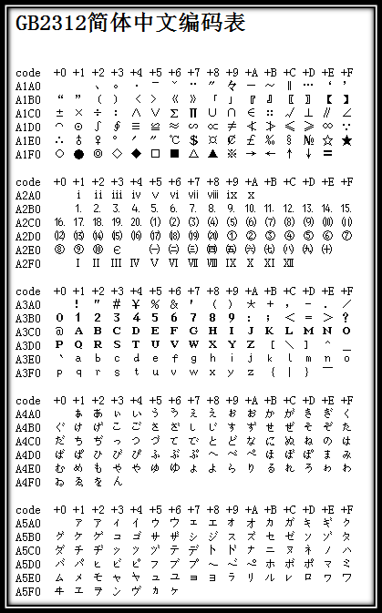
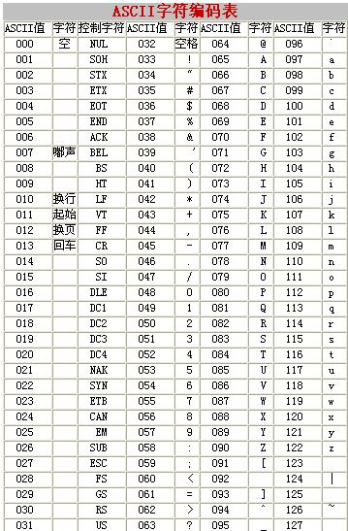
2.2 数据编码
第二章 数据格式与编码
03
字符编码
2）内码：在计算机科学及相关领域中，内码是指整机系统中使用的二进制字符编码，指的是“将资讯编码后，通过某种方式存储在特定存储设备时，内部的编码形式”。在不同的系统中，会有不同的内码。

Slide 16
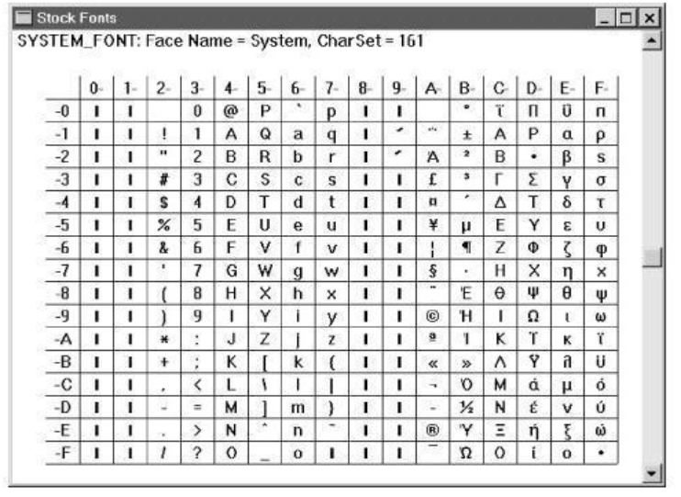
2.2 数据编码
第二章 数据格式与编码
03
字符编码
2）编码与字符集：编码（Encoding）和字符集不同。字符集只是字符的集合，不一定适合做网络传送、处理，有时须经编码（Encode）后才能应用。如Unicode可依不同需要以UTF-8、UTF-16、UTF-32等方式编码。字符编码就是以二进制的数字来对应字符集的字符。下图为Unicode字符集。

Slide 17
2.2 数据编码
第二章 数据格式与编码
04
空值和乱码
1）空值
在数据库中，空值（NULL）用来表示实际值未知或无意义的情况。空值不同于空白或零值，没有两个相等的空值，比较两个空值或将空值与任何其他值相比均返回未知，这是因为每个空值均为未知。
空值具有以下特点：
（1）等价于没有任何值
（2）与0、空字符串或空格不同
（3）在where条件中，Oracle认为结果为NULL的条件为FALSE，带有这样条件的select语句不返回行，并且不返回错误信息。但NULL和FALSE是不同的
（4）排序时比其他数据都大

Slide 18
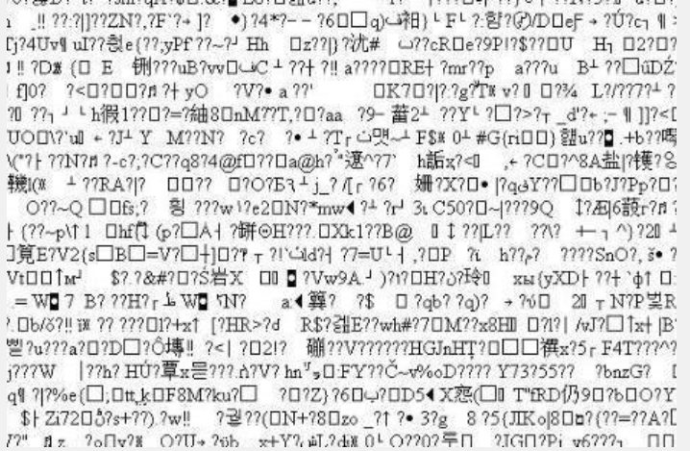
2.2 数据编码
第二章 数据格式与编码
04
空值和乱码
2）乱码
乱码主要指用文本编辑器打开文本时，使用了不对应的字符集和编码，从而造成文本解码错误，导致文本的部分字符或所有字符无法被正确显示的情况，下图为常见的乱码。

Slide 19
大数据应用人才培养系列教材
第二章 数据格式与编码
2.1 文件文本格式
2.2 数据编码
2.3 数据转换
习题

Slide 20
2.3 数据转换
第二章 数据格式与编码
文件是计算机信息保存的主要形式，也是操作系统中文件管理的重要载体，在不同时代和不同系统中都有与之对应的格式，针对系统的功能和特性，文件系统也会有所不同。以下主要介绍两种类型的数据转换：电子表格转换、RDBMS数据转换。

Slide 21
2.3 数据转换
第二章 数据格式与编码
01
电子表格转换
数据信息一般使用专门软件处理，常见的有Excel、Access、MySQL和SQL Server。
1
数据库文件导出
目前主要用的数据库是RDBMS，即关系型数据库管理系统（Relational Database Management System），它将数据组织为相关的行和列，而管理关系数据库的软件就是关系数据库管理系统，以下为RDBMS的特点：
特点一
特点二
数据以表格的形式出现
每行为各种记录名称
of
40

Slide 22
2.3 数据转换
第二章 数据格式与编码
01
电子表格转换
1
数据库文件导出
特点三
特点四
许多的行和列组成一张表单
若干的表单组成数据库
通常情况下，数据库软件都能将其内部的数据库导出，以MySQL为例，可以通过命令行的MySQL命令将数据库导出到一个后缀名为.sql的文件中，该文件格式可以通过txt文本编辑器编辑。

Slide 23
2.3 数据转换
第二章 数据格式与编码
02
RDBMS数据转换
常见的RDBMS有Oracle、MySQL、Access、SQL Server等。在日常业务中，可能存在数据规模的变化，出现数据库管理系统的变化，例如MySQL转换到Oracle数据库管理系统等。
大多数据库管理系统均有数据的导入、导出工具，可以实现数据源到目标的转换。例如，SQL Server可以通过数据库客户端（SSMS）的界面工具实现数据库与Excel、数据库与数据库之间的相互转换。

Slide 24
大数据应用人才培养系列教材
第二章 数据格式与编码
2.1 文件文本格式
2.2 数据编码
2.3 数据数据转换
习题

Slide 25
习题：
1．Windows下常见的文本格式有哪些，分别有什么用途？
2．Linux下常见的文本格式有哪些，分别有什么用途？
3．分别解释字符、字节和字符集，并说明它们的区别。
4．Java中常见的数据类型有几种，分别是什么？
5．MySQL中常见的数据类型有几种，分别是什么？
6．分别解释空值和乱码，并举例说明它们在实际应用中的表现形式。
7．参照图2-1的ASCII码表，符号0的ASCII码值是48，那么符号3的ASCII码值是多少？同理，符号a的ASCII码值是97，那么符号c的ASCII码值是多少？（用十进制表示）
8．请分别写出符号3和符号c的ASCII码值二进制表示（提示：符号0的ASCII码二进制表示为0011 0000）。

Slide 26
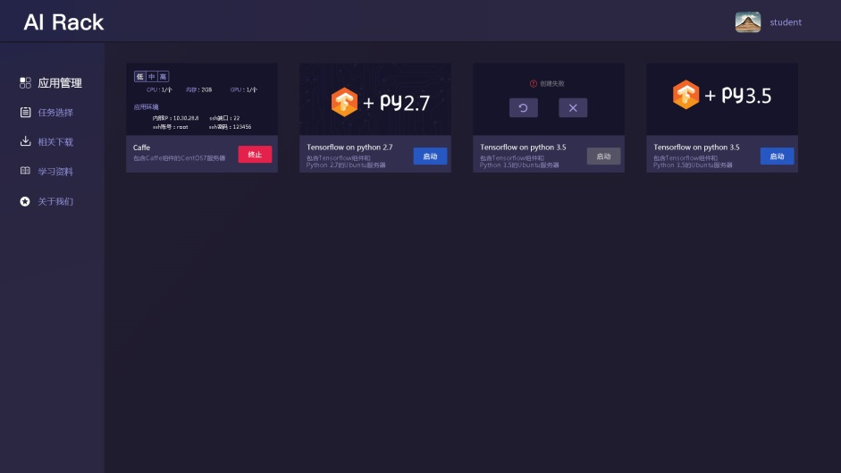
AIRack人工智能实验平台
——一站式的人工智能实验平台
DeepRack深度学习一体机
——开箱即用的AI科研平台
BDRack大数据实验平台——一站式的大数据实训平台

Slide 27
云创公众号推荐
刘鹏看未来
云计算头条
中国大数据
深度学习世界
微信号：lpoutlook
微信号：chinacloudnj
微信号：cstorbigdata
微信号：dl-world
云创大数据订阅号
云创大数据服务号
高校大数据与人工智能
微信号：cStor_cn
微信号：cstorfw
微信号：data_AI

Slide 28
手机APP推荐
我的PM2.5
同声译
我的南京
科技头条
随时随地准确
查看身边的
PM2.5值
支持26种语言
互译的实时翻
译软件
云创大数据为路
况大数据应用提
供技术支持
汇聚前沿资讯
的科技情报站

Slide 29
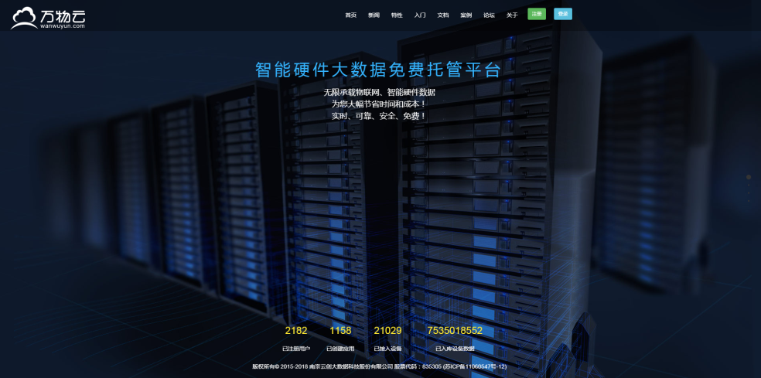
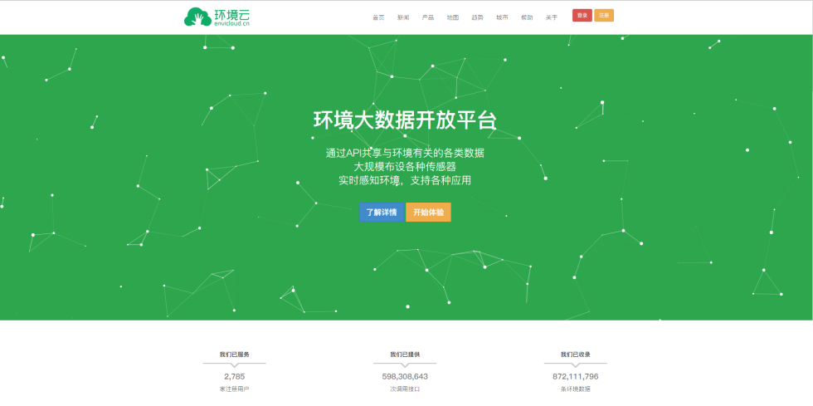
网站推荐
万物云
智能硬件大数据免费托管平台
环境云
环境大数据开放共享平台

Slide 30
感谢聆听

